Slide 1
Szilárd anyagok elektronszerkezete

Slide 2
Bevezetés
Színkép
  Gázok esetén vonalas
  Folyadékok és szilárd anyagok esetén folytonos
  Mi okozza a különbséget?
Vezetési tulajdonságok
  Üveg és réz fajlagos ellenállásának aránya: 10³⁰
  Hogyan lehet ennyire különböző?

Slide 3
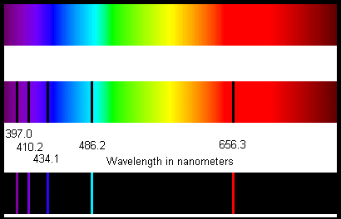
Hidrogén színképe
Hidrogén színképe diszkrét vonalakból áll (gázkisülésben)
3,4 eV, 380 nm
1,7 eV, 750 nm
Látható fény:
(E = hν = hc/λ)
Abszorpciós spektrum:
Emissziós spektrum:

Slide 4
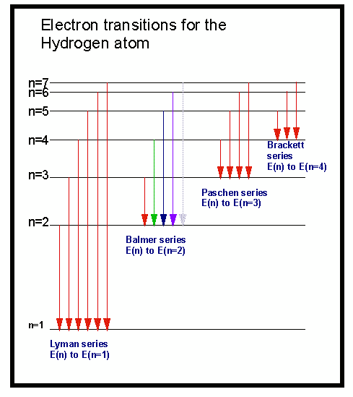
Diszkrét energiaszintek
n: főkvantumszám
1 Ry = 13,6 eV (Rydberg)
A képlet hibája ~10⁻⁵ eV
Lehetséges átmenetek:
E_{ij} = E(i) - E(j)

Slide 5
Atomi állapotok
Schrödinger-egyenlet (ha a relativisztikus hatások elhanyagolhatóak):
Megoldás:
  n: főkvantumszám (1, 2 ...)
  l: mellékkvantumszám (0, 1 ... n-1)
  m: mágneses kvantumszám (-l ... l)
Az energia csak a főkvantumszámtól függ
m_{s}: spin kvantumszám (-1/2, 1/2)
Pauli-elv: azonos kvantumszámokkal max. 1 elektron

Slide 6
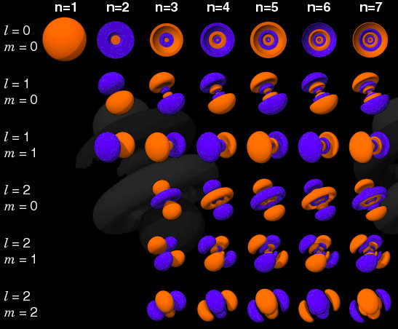
Atomi pályák
Megtalálási valószínűség
|ψ|²-tel arányos
Pályák:
  1s (n=1, l=0), 2 db.
  2s (n=2, l=0), 2 db.
  2p (n=2, l=1), 6 db.
  3s (n=3, l=0), 2 db.
  3p (n=3, l=1), 6 db.
  3d (n=3, l=2), 10 db.

Slide 7
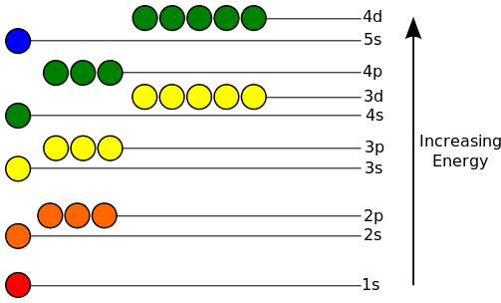
Több elektron esetén
He esetén már csak kb. E(n) ~ 4 Ry/n²
  Az elektron-elektron kölcsönhatás jelentős (az első elektron eltávolításához csak 24,6 eV kell, a másodikhoz 54,4 ( = 4 Ry)
Több elektron esetén az energiaszintek módosulnak
  Az azonos héjon lévő
  pályák energiája nem
  lesz azonos:
  s<p<d
Schrödinger-egyenlet
jól írja le

Slide 8
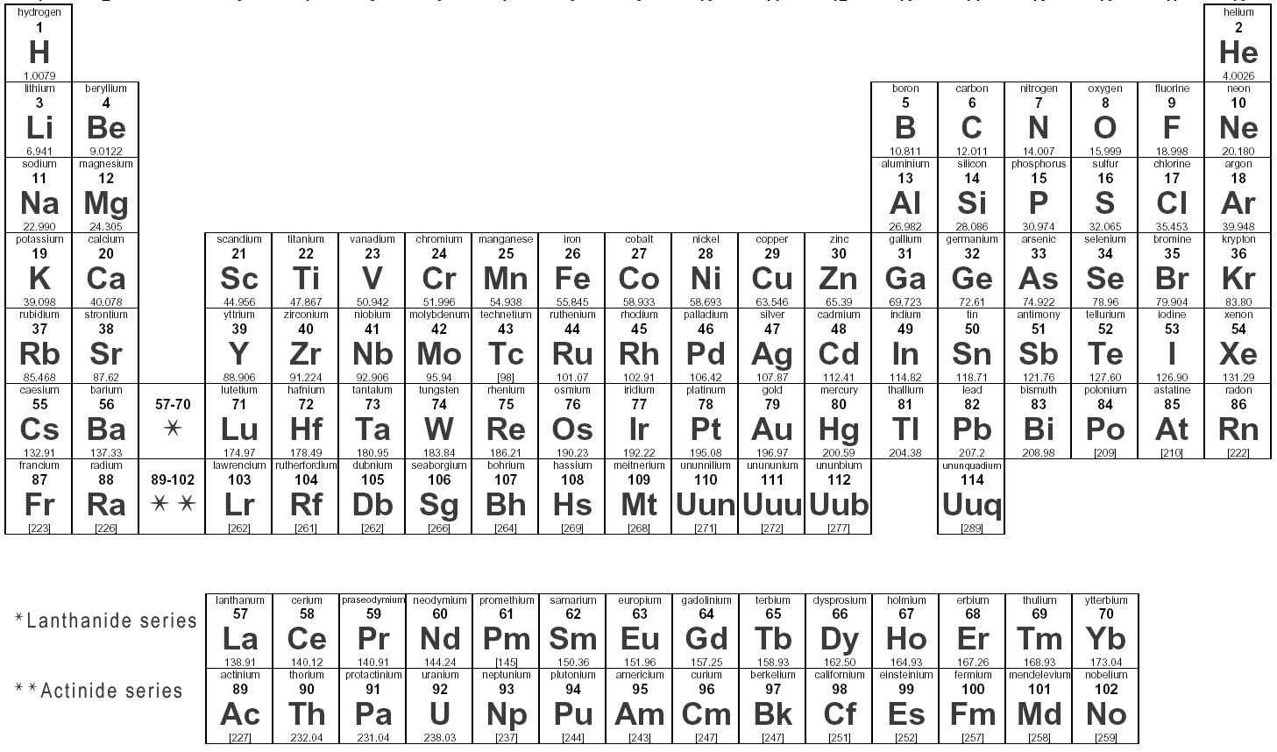
Periódusos rendszer

Slide 9
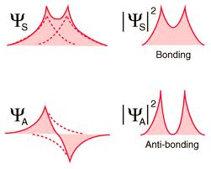
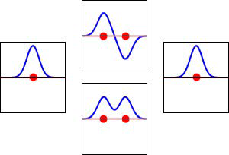
Hidrogén molekula ion ( )
Két proton terében egy elektron: mi a Schrödinger-egyenlet megoldása alapállapotban?
  ,
  A₁ = A₂: kötőpálya
  A₁ = -A₂: lazítópálya
  r₀ = 0,053 nm

Slide 10
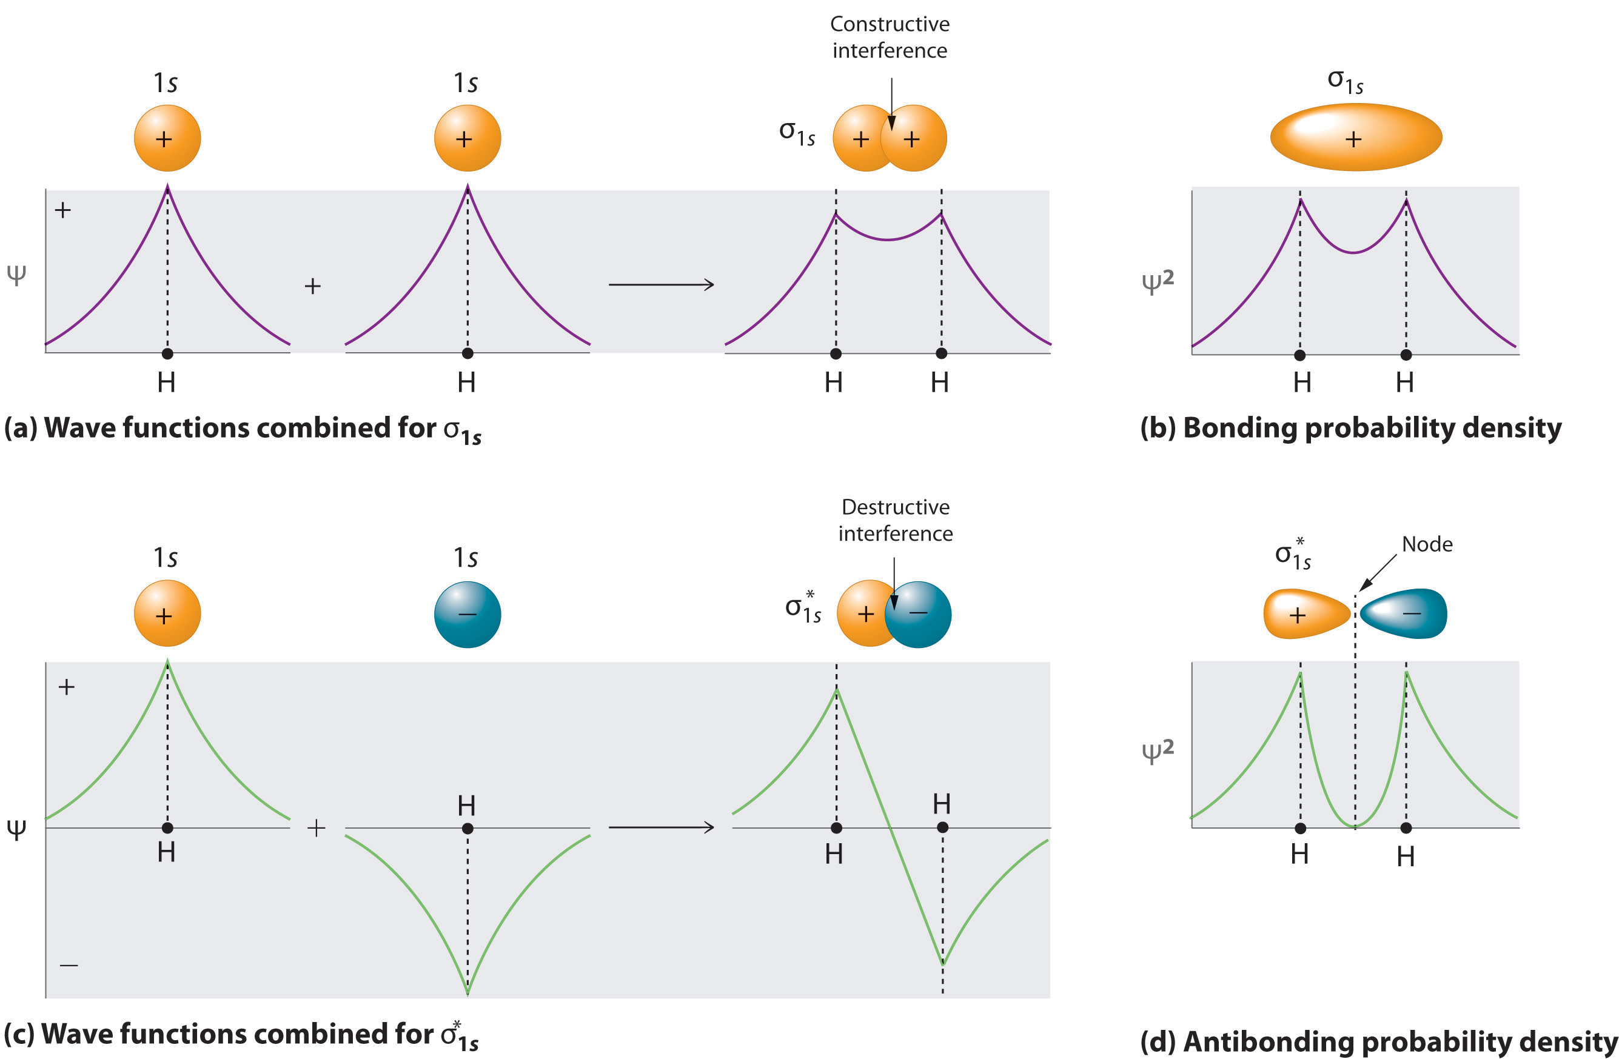
Kötő- és lazítópályák

Slide 11
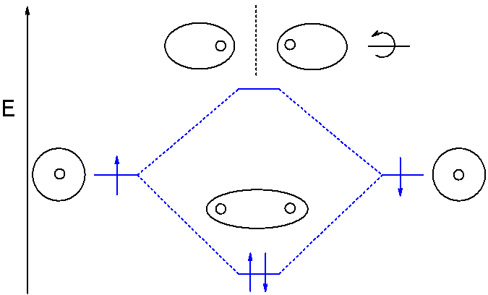
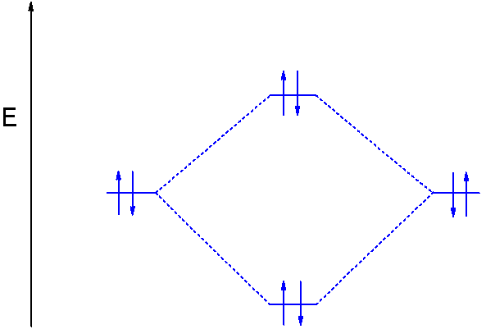
Energiaszintek – H₂, He
Hidrogén molekula:
  Két elektron a kötőpályán
  Alacsonyabb energia - stabil
Hélium:
  Két elektron a kötőpályán
  Két elektron a lazítópályán
  Magasabb energia - instabil

Slide 12
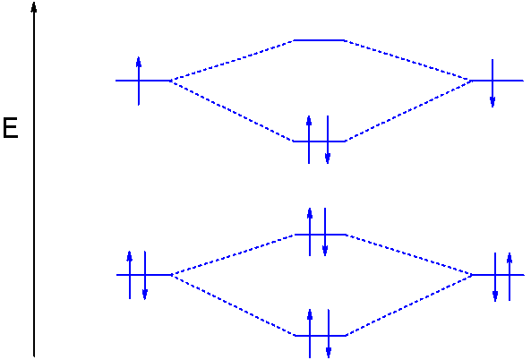
Dilítium
Gáz formában a lítium kétatomos molekulát alkot
A 2s elektronok vesznek részt a kötőpálya kialakításában
2s
1s

Slide 13
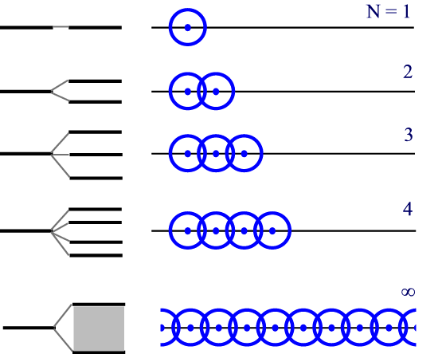
Nagy atomszám esetén
N atom esetén egy atomi pálya N molekulapályára hasad fel
Szilárdtestekben az energia-szintek folytonosan helyezkednek el
Színkép: folytonos

Slide 14
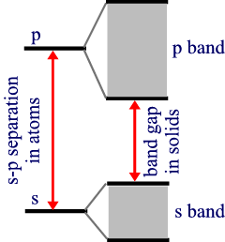
Sávszerkezet
Az s és p pályák folytonos sávokká szélesednek, de nem feltétlenül fednek át
Sávok között: gap
Valameddig be vannak töltve az energiaszintek (Fermi energia)

Slide 15
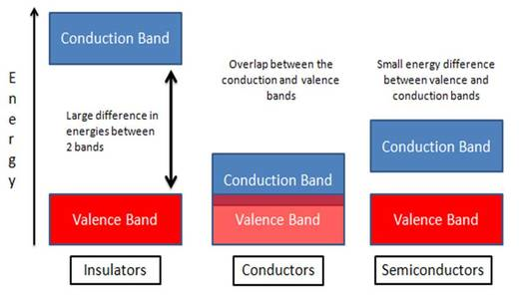
Sávszerkezet és vezetés
Vezető: nincs gap a Fermi energia fölött
Szigetelő: van gap közvetlenül a Fermi energia fölött

Slide 16
Vezetők és szigetelők
Li: egy elektron a külső héjon
  Kiszélesedett s sáv félig betöltve: jó vezető
Be: betöltött s héj
  elvileg szigetelő, de az s és p sávok átfednek, ezért vezető
B: egy elektron a p héjon
  elvileg vezető, de a kristályszerkezetben egy cellában páros számú B atom van, ezért mégis szigetelő
C: gyémánt szerkezet
  Gap: 5,5 eV
  Átlátszó (a szennyezők adhatnak színt)

Slide 17
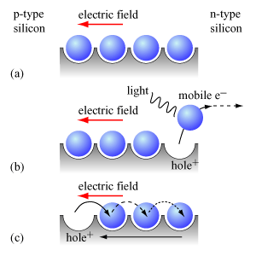
Elektromos vezetés
Hőmozgás hatására egy elektron magasabb energiájú állapotba ugrik
  Itt már nem akadályozza a Pauli-elv a mozgásban
Helyén lyuk keletkezik, mely pozitív töltésként viselkedik
Áramsűrűség: j = σE
  U = IR lokális megfelelője
  1/σ = ρ
  R = ρl/A

Slide 18
Fajlagos ellenállás
Anyag | Fajlagos ellenállás (ρ) [Ω・m]
Réz | 1,68×10⁻⁸
Arany | 2,44×10⁻⁸
Vas | 1,00×10⁻⁷
Rozsdamentes acél | 6,9×10⁻⁷
Germánium | 4,6×10⁻¹
Ivóvíz | 2×10¹ – 2×10³
Szilícium | 6,40×10²
Üveg | 10¹¹ – 10¹⁵
PET | 10²¹
Teflon | 10²³ – 10²⁵

Slide 19
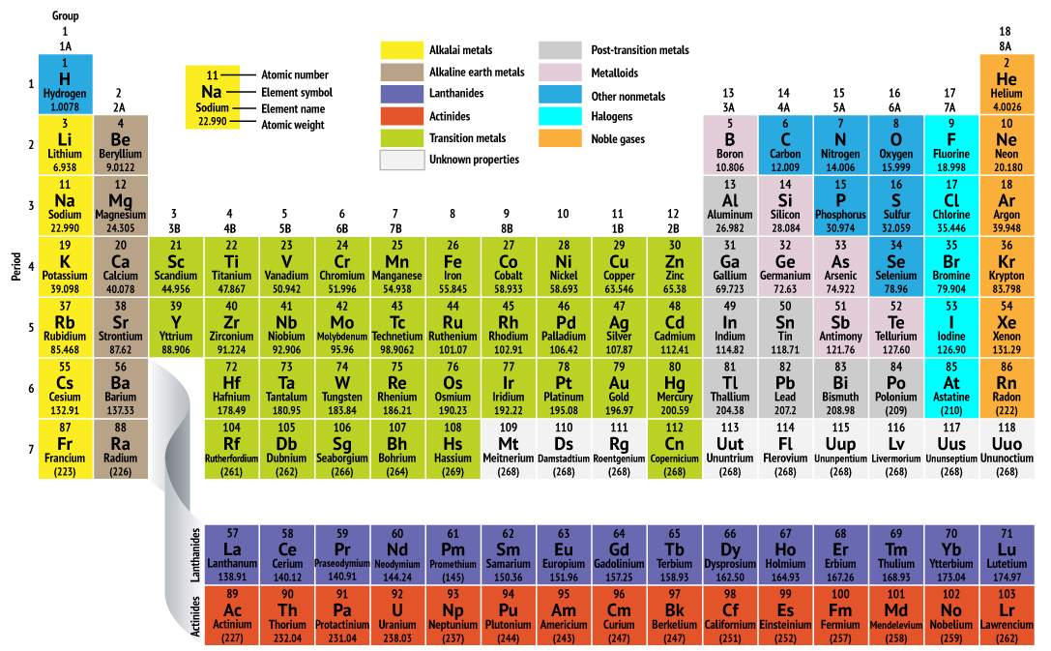
Periódusos rendszer

Slide 20
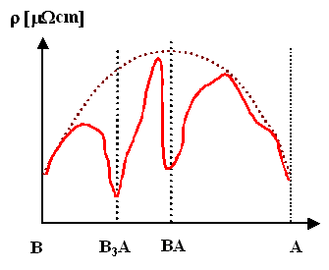
Fémek fajlagos ellenállása
Az ellenállást a rácshibák okozzák (szennyező atomok, vakanciák, stb.)
Hőmérséklet-függés (lineáris közelítés): ρ(T) = ρ₀ (1+αT)
  ρ₀: maradék ellenállás (0 K-en)
Példák:
  Fűtőhuzal erősen szennyezett
  Villanykörte bekapcsolásnál megy
  tönkre
Ötvözés hatása az ellenállásra
  Rendezett ötvözeteknél minimuma van (pl. B = Cu, A = Au)

Slide 21
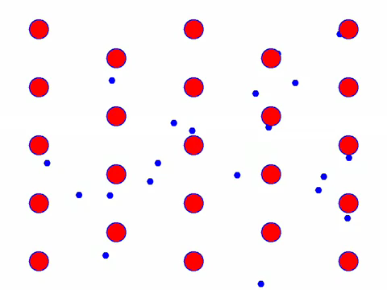
Drude modell
Szabad elektronok mozgása E elektromos térerősségben és a pozitív töltésű atommagok terében:

Slide 22
Súrlódó mozgás közegben
Mozgás viszkózus közegben (pl. golyó vízben):
  F₀: erő, amivel mozgatjuk az m tömegű testet
  Közegellenállás: arányos a sebességgel
  Mozgásegyenlet:
  Innen:
Megoldás:

Slide 23
Drude modell
Szabad elektron súrlódó mozgása E elektromos térerősségben:
  Rácshibák okozta súrlódás: arányos a sebességgel
  Mozgásegyenlet:
  Innen:
Elektromos áramsűrűség:
  n: töltéssűrűség [1/m³], e: elektron töltése (e = 1,6 ∙ 10⁻¹⁹ C)
  m: elektron tömege (m = 9,1∙ 10⁻³¹ kg)
Elektromos vezetőképesség:
Fajlagos ellenállás:

Slide 24
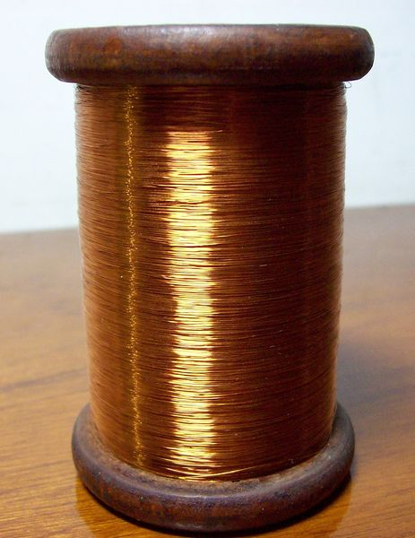
Számszerű adatok ( réz drót)
Elektronsűrűség (réz, 1 elektron/atom): n_{e} ≈ 8,5∙10²⁸ 1/m³
Áramerősség: I = 1 A, vezetőképesség: σ = 6∙10⁷ S/m
Vezeték keresztmetszete: A = 1 mm²
Driftsebesség:
Termikus sebesség:
Relaxációs (ütközési) idő:
Átlagos szabad úthossz:

Slide 25
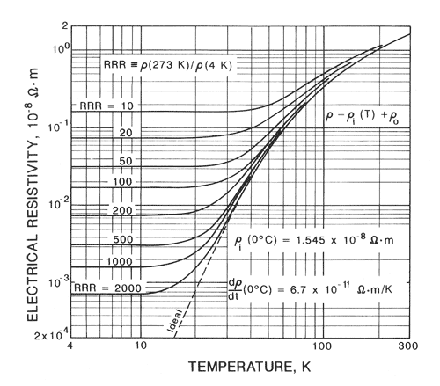
További kérdések
Mathiessen-szabály (többféle akadály esetén):
Drude modell korlátai
  Nincs fizikai magyarázat a relaxációs időre
  Az elektron nem golyó, hanem hullám is
Wiedemann-Franz-törvény (κ: hővezetési eh., L: Lorentz szám):

Slide 26
Kémiai potenciál
A szabadenergia részecskeszám szerinti deriváltja:
  azaz a szabadenergia megváltozása egy részecske betétele esetén
A részecskék a magasabb kémiai potenciál felől áramlanak az alacsonyabb felé
  Ekkor a teljes rendszer szabadenergiája csökken
  Egyensúlyban a kémiai potenciál mindenhol ugyanannyi

Slide 27
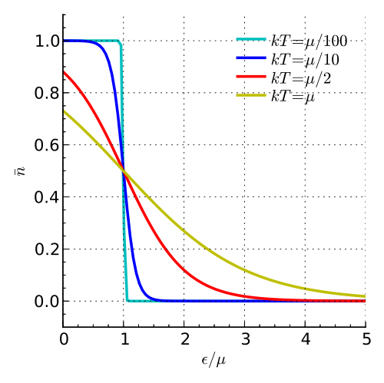
Hőmérséklet hatása
Fermi-Dirac eloszlás
  Egy E_{i} energiájú állapot betöltöttségének valószínűsége
  Ha N db. részecske van, melyekre érvényes a Pauli-féle kizárási elv (fermionok):
  0 K-en az energiaszintek μ–ig vannak
  betöltve
  Szobahőmérsékleten: kT ≈ 25 meV
    nagyon kicsi a sávok tipikus
    energiaszintjeihez (2-5 eV) képest

Slide 28
Kémiai potenciál meghatározása
Állapotsűrűség: D(E) (vagy ρ(E))
  Egységnyi térfogatban hány E
  energiájú állapot van
Vezető tipikus állapotsűrűsége:
O K-en a Fermi energiáig van betöltve
Magasabb hőmérsékleten az E energiájú
állapot betöltésének valószínűsége: f₀(E)
Összesen N elektron van egységnyi térfogatban:
Innen μ(T) meghatározható

Slide 29
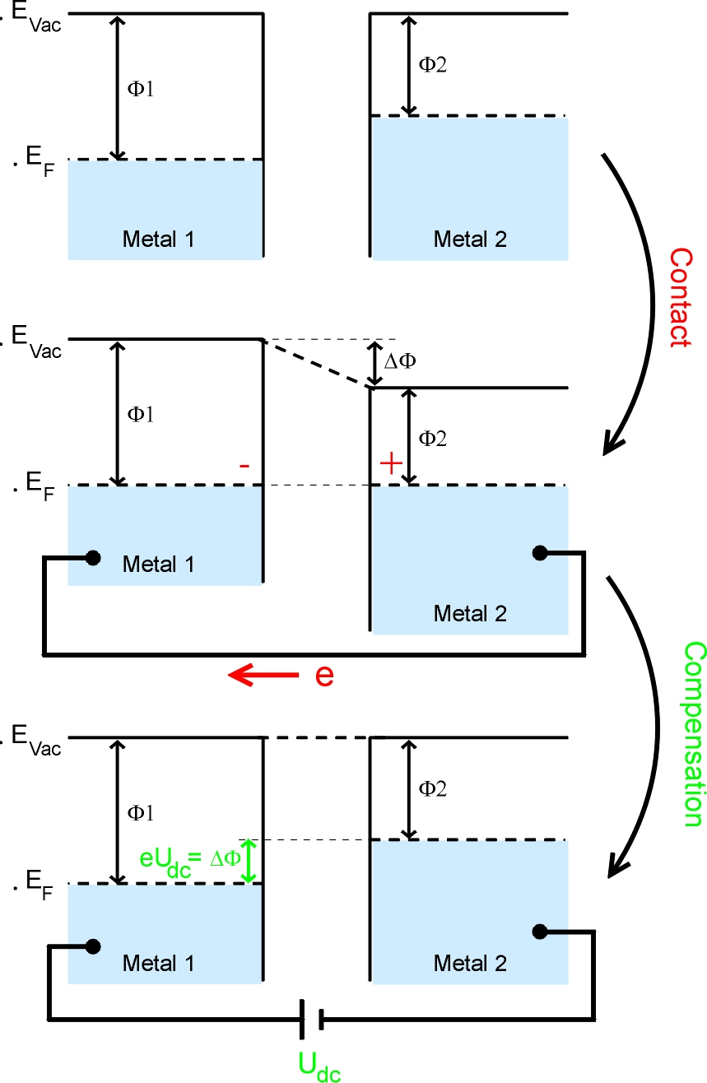
Kontakt potenciál
Két különböző semleges fém esetén a kémiai potenciál különböző
Ha összeérintjük őket, akkor elektronok áramlanak az alacsonyabb kémiai potenciál felé
Megváltozik a két (eredetileg földelt) fém potenciálja
A kontaktpotenciál függ a hőmérséklettől
Termofeszültség: U = α(T₂ - T₁)
  α: 10-100 μV/K

